Slide 1
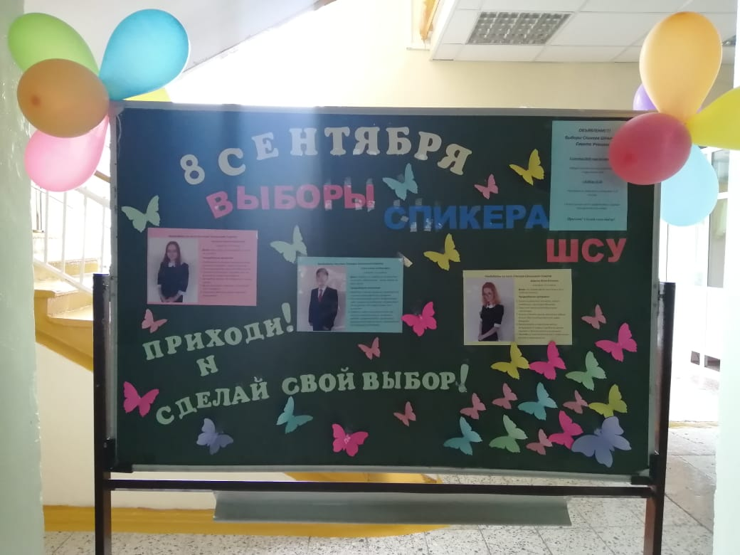

Slide 2
Уважаемые избиратели!
8 сентября с 8.00 до 12.00 в школе состоятся выборы Спикера Школьного Совета Учащихся.
За пост Спикера поборются 3 учащихся: Салихова Алина, Дарьева Юлия и Пудов Алмаз.
Голосуют учащиеся 1-11 классов.
1-4 классы голосуют с родителями и голосуют с правом совещательного голоса.
Приходи! И сделай свой выбор!

Slide 3
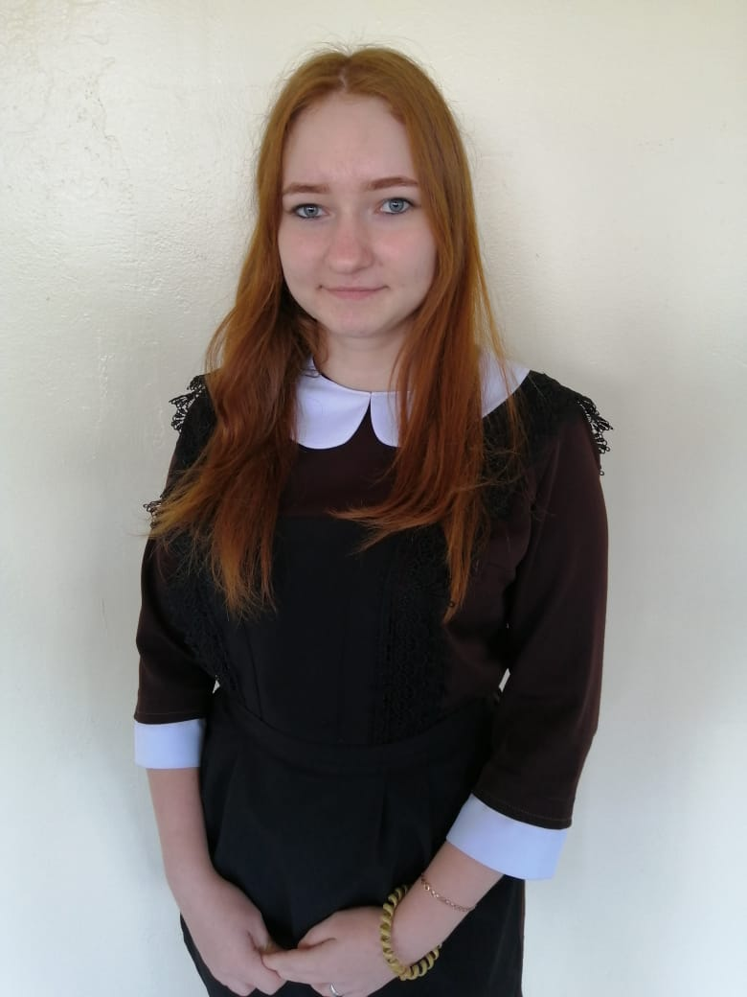
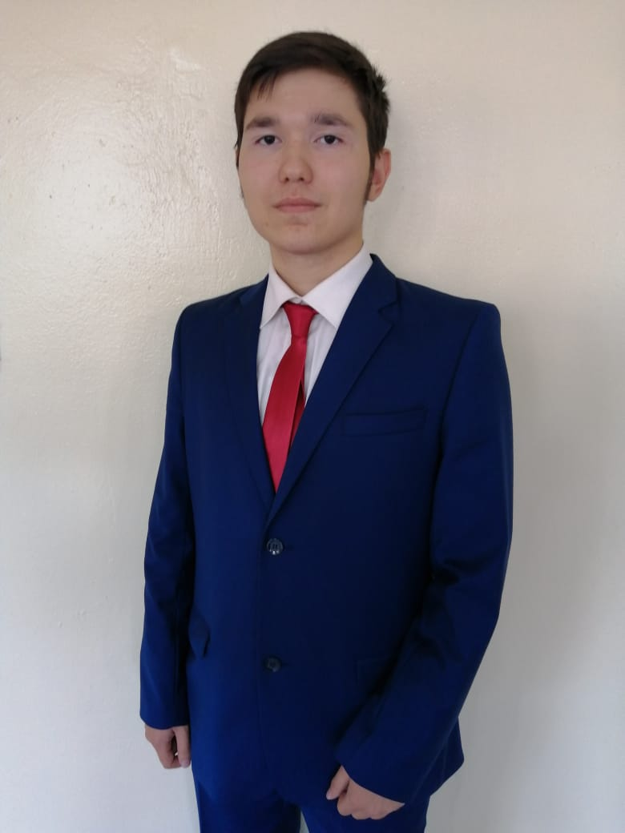
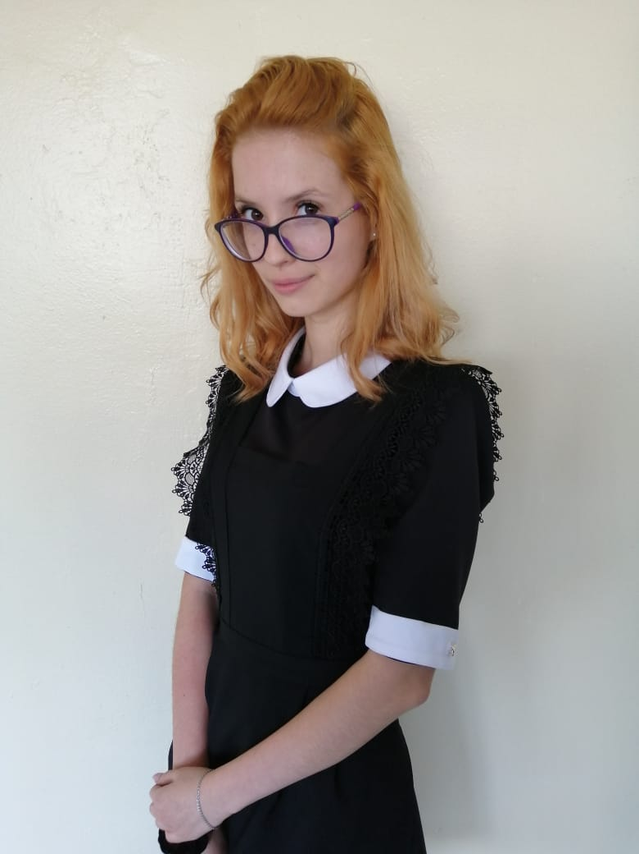
Кандидаты в Спикеры ШСУ
Салихова Алина Пудов Алмаз Дарьева Юлия

Slide 4
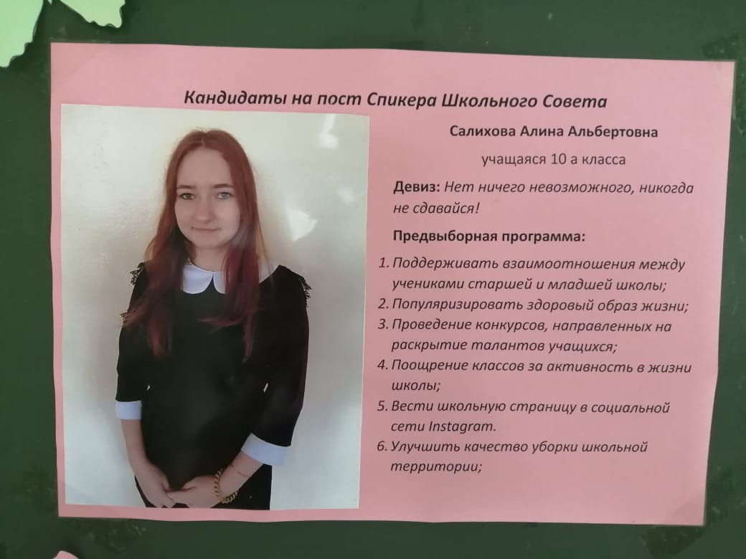

Slide 5
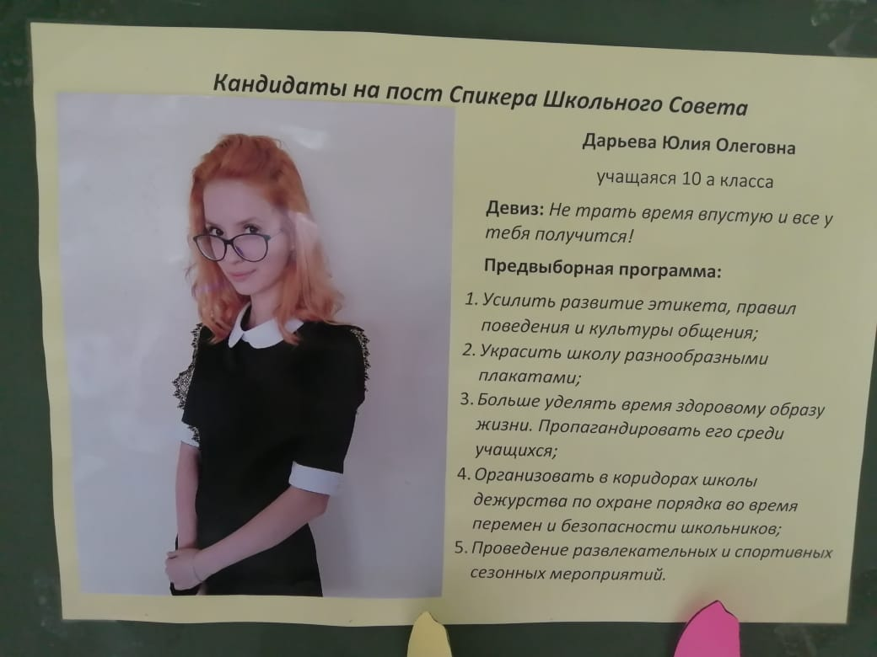

Slide 6
